Slide 1
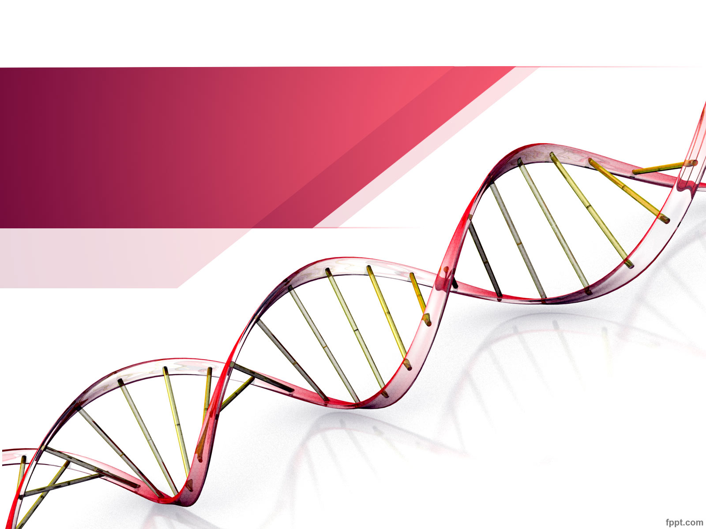



BUNKOVÝ CYKLUS BUNKOVÉ DELENIE - MEIÓZA
Mgr. Ivana Richnavská

Slide 2
BUNKOVÝ CYKLUS
bunkové delenie + interfáza
Interfáza – obdobie medzi dvoma deleniami
Generačná doba bunky:
doba, za ktorú sa bunkový cyklus uskutoční
je daná geneticky (napr.: 10 min. baktérie, 10 hodín živočíchy)

Slide 3
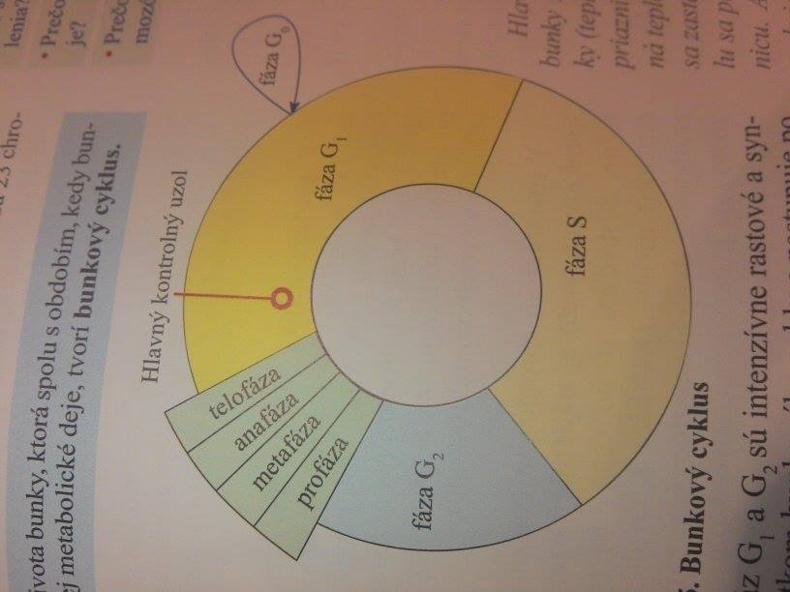
1. INTERFÁZA:
G1 fáza (postmitotická)
S fáza (syntetická)
G2 fáza (predmitotická)
2. BUNKOVÉ DELENIE – M fáza
Spoločná charakteristika fáz G1 a G2: rastové a syntetické procesy

Slide 4
G1 fáza
začiatok BC
nastupuje po skončení bunkového delenia
syntetizujú sa hlavne bielkoviny (aby mohla bunka rásť)
je tu aj hlavný kontrolný uzol – regulačná funkcia
*napr. pri nedostatku potravy, pretrvávanie nepriaznivých podmienok – BC a fáza G1 sa zastaví v hlavnom kontrolnom uzle
*bunky, ktoré dlhodobo ostávajú vo fáze G1 prechádzajú do fázy G0
trvanie: 1/3 celého cyklu

Slide 5
S fáza
kľúčové postavenie
prebiehajú intenzívne syntetické procesy
replikuje (zdvojuje) sa DNA
replikujú sa jednochromatidové chromozómy = dvojchromatidové
trvanie: ¼ BC
G2 fáza
pokračuje syntéza bielkovín
bunka ďalej rastie a pripravuje sa na rozdelenie jadra

Slide 6
BUNKOVÉ DELENIE
MITÓZA: nepriame delenie
mitotický aparát = presné rozdelenie chromozómov
MEIÓZA: redukčné delenie
zníženie počtu chromozómov na polovicu
AMITÓZA: priame delenie
- zriedkavý spôsob delenia – poškodené bunky
nezdvojujú sa chromozómy a nevytvára sa deliaci aparát
nie je zaručené rovnomerné rozdelenie genetického materiálu

Slide 7

MEIÓZA- redukčné delenie
zníženie počtu chromozómov na polovicu
jediný možný spôsob vzniku pohlavných buniek –GAMÉT (vajíčka, spermie)
Prebieha v dvoch - po sebe nasledujúcich deleniach:
HETEROTYPICKÉ DELENIE (MEIÓZA I): redukcia počtu chromozómov na polovicu
HOMEOTYPICKÉ DELENIE (MEIÓZA II): počet chromozómov sa nemení = podobné ako normálna mitóza

Slide 8
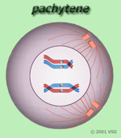
PROFÁZA I. MEIOTICKÉHO DELENIA
začína po skončení interfázy, ktorej výsledkom je vytvorenie dvojchromatidových chromozómov
v profáze sa stávajú chromozómy viditeľné
párovanie chromozómov – BIVALENTY
susediace chromatidy homologických chromozómov sa spravidla prekrížia /crossing–over/ a vymenia si navzájom genetický materiál

Slide 9
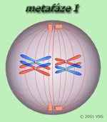
METAFÁZA I. MEIOTICKÉHO DELENIA
bivalenty sú od seba úplne oddelené a sústreďujú sa v centrálnej rovine
zdvojené chromozómy sa pozdĺžne nerozdelia

Slide 10
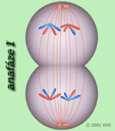
ANAFÁZA I. MEIOTICKÉHO DELENIA
- na rozdiel od mitózy sa celé dvojchromatidové chromozómy rozchádzajú na protiľahlé póly bunky, čím nastáva redukcia počtu chromozómov na polovicu-

Slide 11
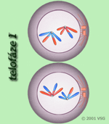
TELOFÁZA I. MEIOTICKÉHO DELENIA
po vzniku dcérskych jadier - karyokinéze – nastáva cytokinéza a výsledkom sú dve dcérske bunky s polovičným počtom chromozómov

Slide 12
II. MEIOTICKÉ DELENIE-HOMEOTYPICKÉ DELENIE
podobné mitóze
prebieha po krátkej interfáze, pri ktorej nedochádza k replikácii DNA
má 4 fázy podobne ako mitóza, ale keďže má svoje špecifiká tieto fázy sa označujú ako :
Profáza II.
Metafáza II.
Anafáza II.
Telofáza II.

Slide 13
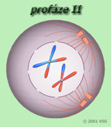
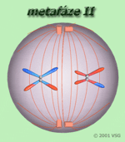
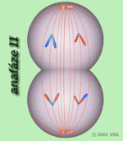
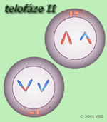

Slide 14
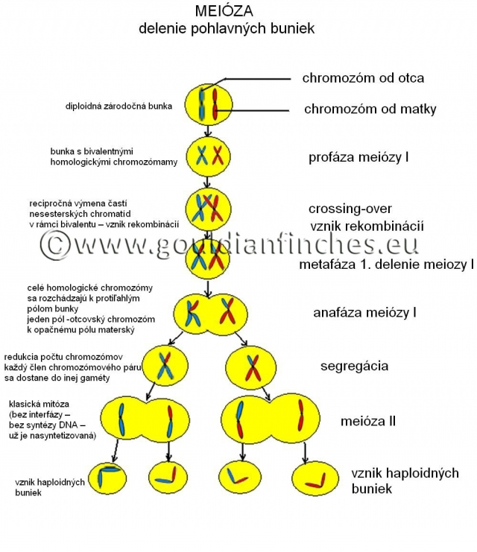

Slide 15
Výsledok MEIÓZY :
4 dcérske haploidné bunky

Slide 16
http://www.youtube.com/watch?v=ARR22u-MQ2E

Slide 17
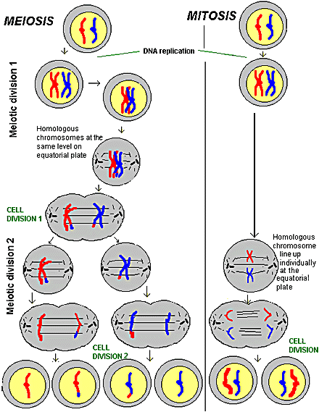

Slide 18
